Slide 1
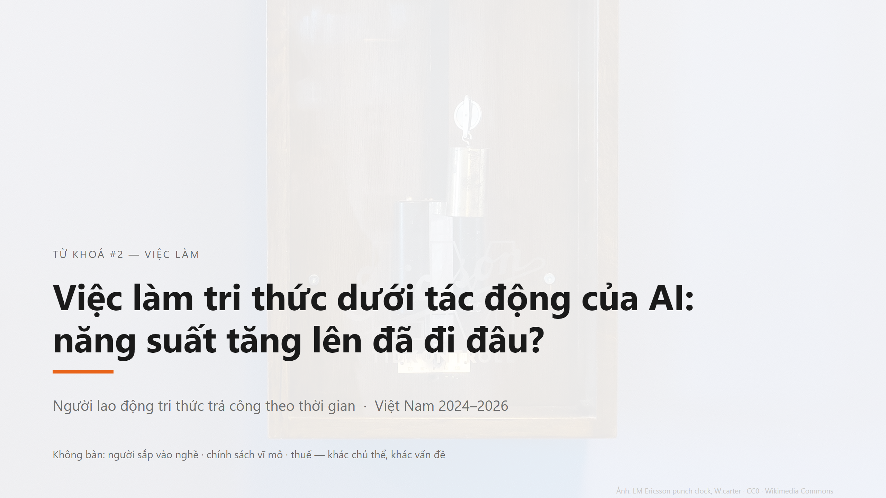
Notes:
Nhóm chọn từ khoá số 2, Việc làm. Trước khi vào bài, xin nói rõ cái chúng tôi không bàn — vì cùng một hiện tượng, mỗi chủ thể có một vấn đề khác hẳn.
Câu hỏi mồi: nếu hôm nay bạn làm xong việc trong hai giờ thay vì tám giờ, sáu giờ kia đi đâu?
Và xin báo trước kết cấu bài: chúng tôi không đưa ra một câu trả lời. Chúng tôi đưa ra bốn ứng viên và cách phân biệt chúng.

Slide 2
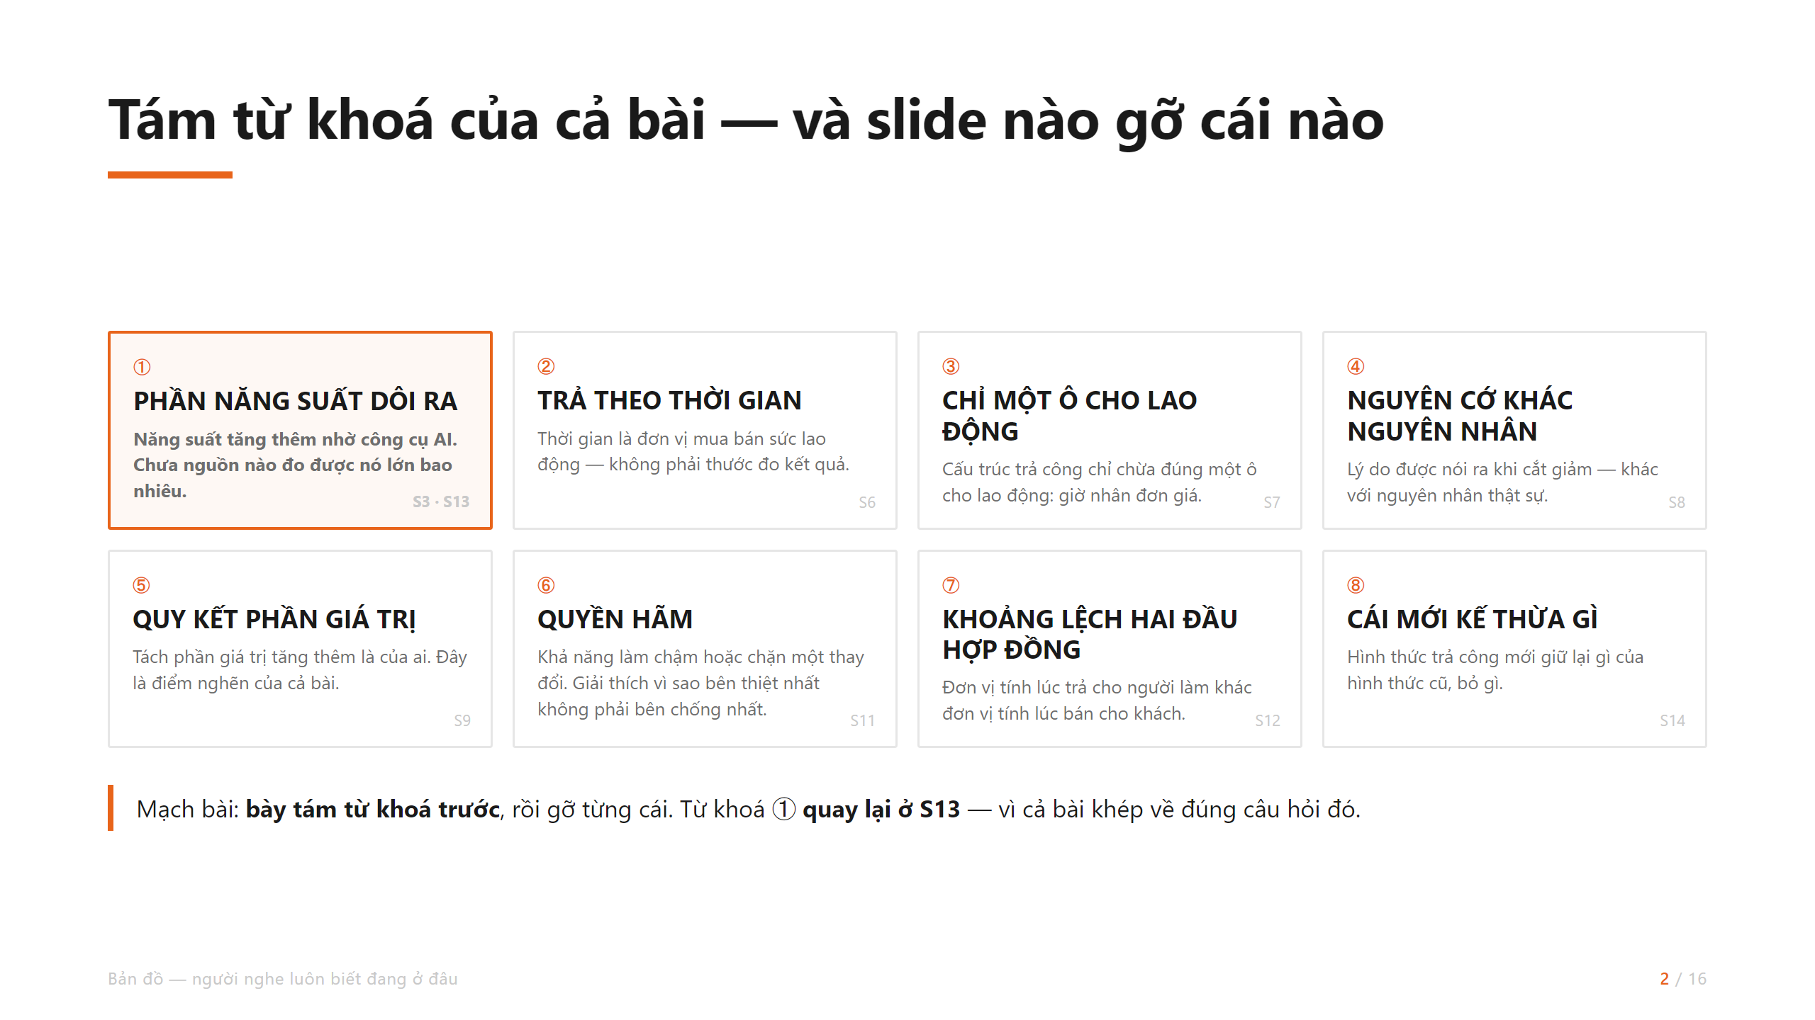
Notes:
Trước khi vào phân tích, xin bày ra tám từ khoá của cả bài — và slide nào gỡ cái nào. Làm vậy để mọi người luôn biết đang ở đâu trong mạch, thay vì nghe xong mới ghép lại. Lưu ý từ khoá số một, PHẦN DÔI: nó mở bài ở slide ba và quay lại ở slide mười ba — vì cả bài khép về đúng câu hỏi đó.

Slide 3
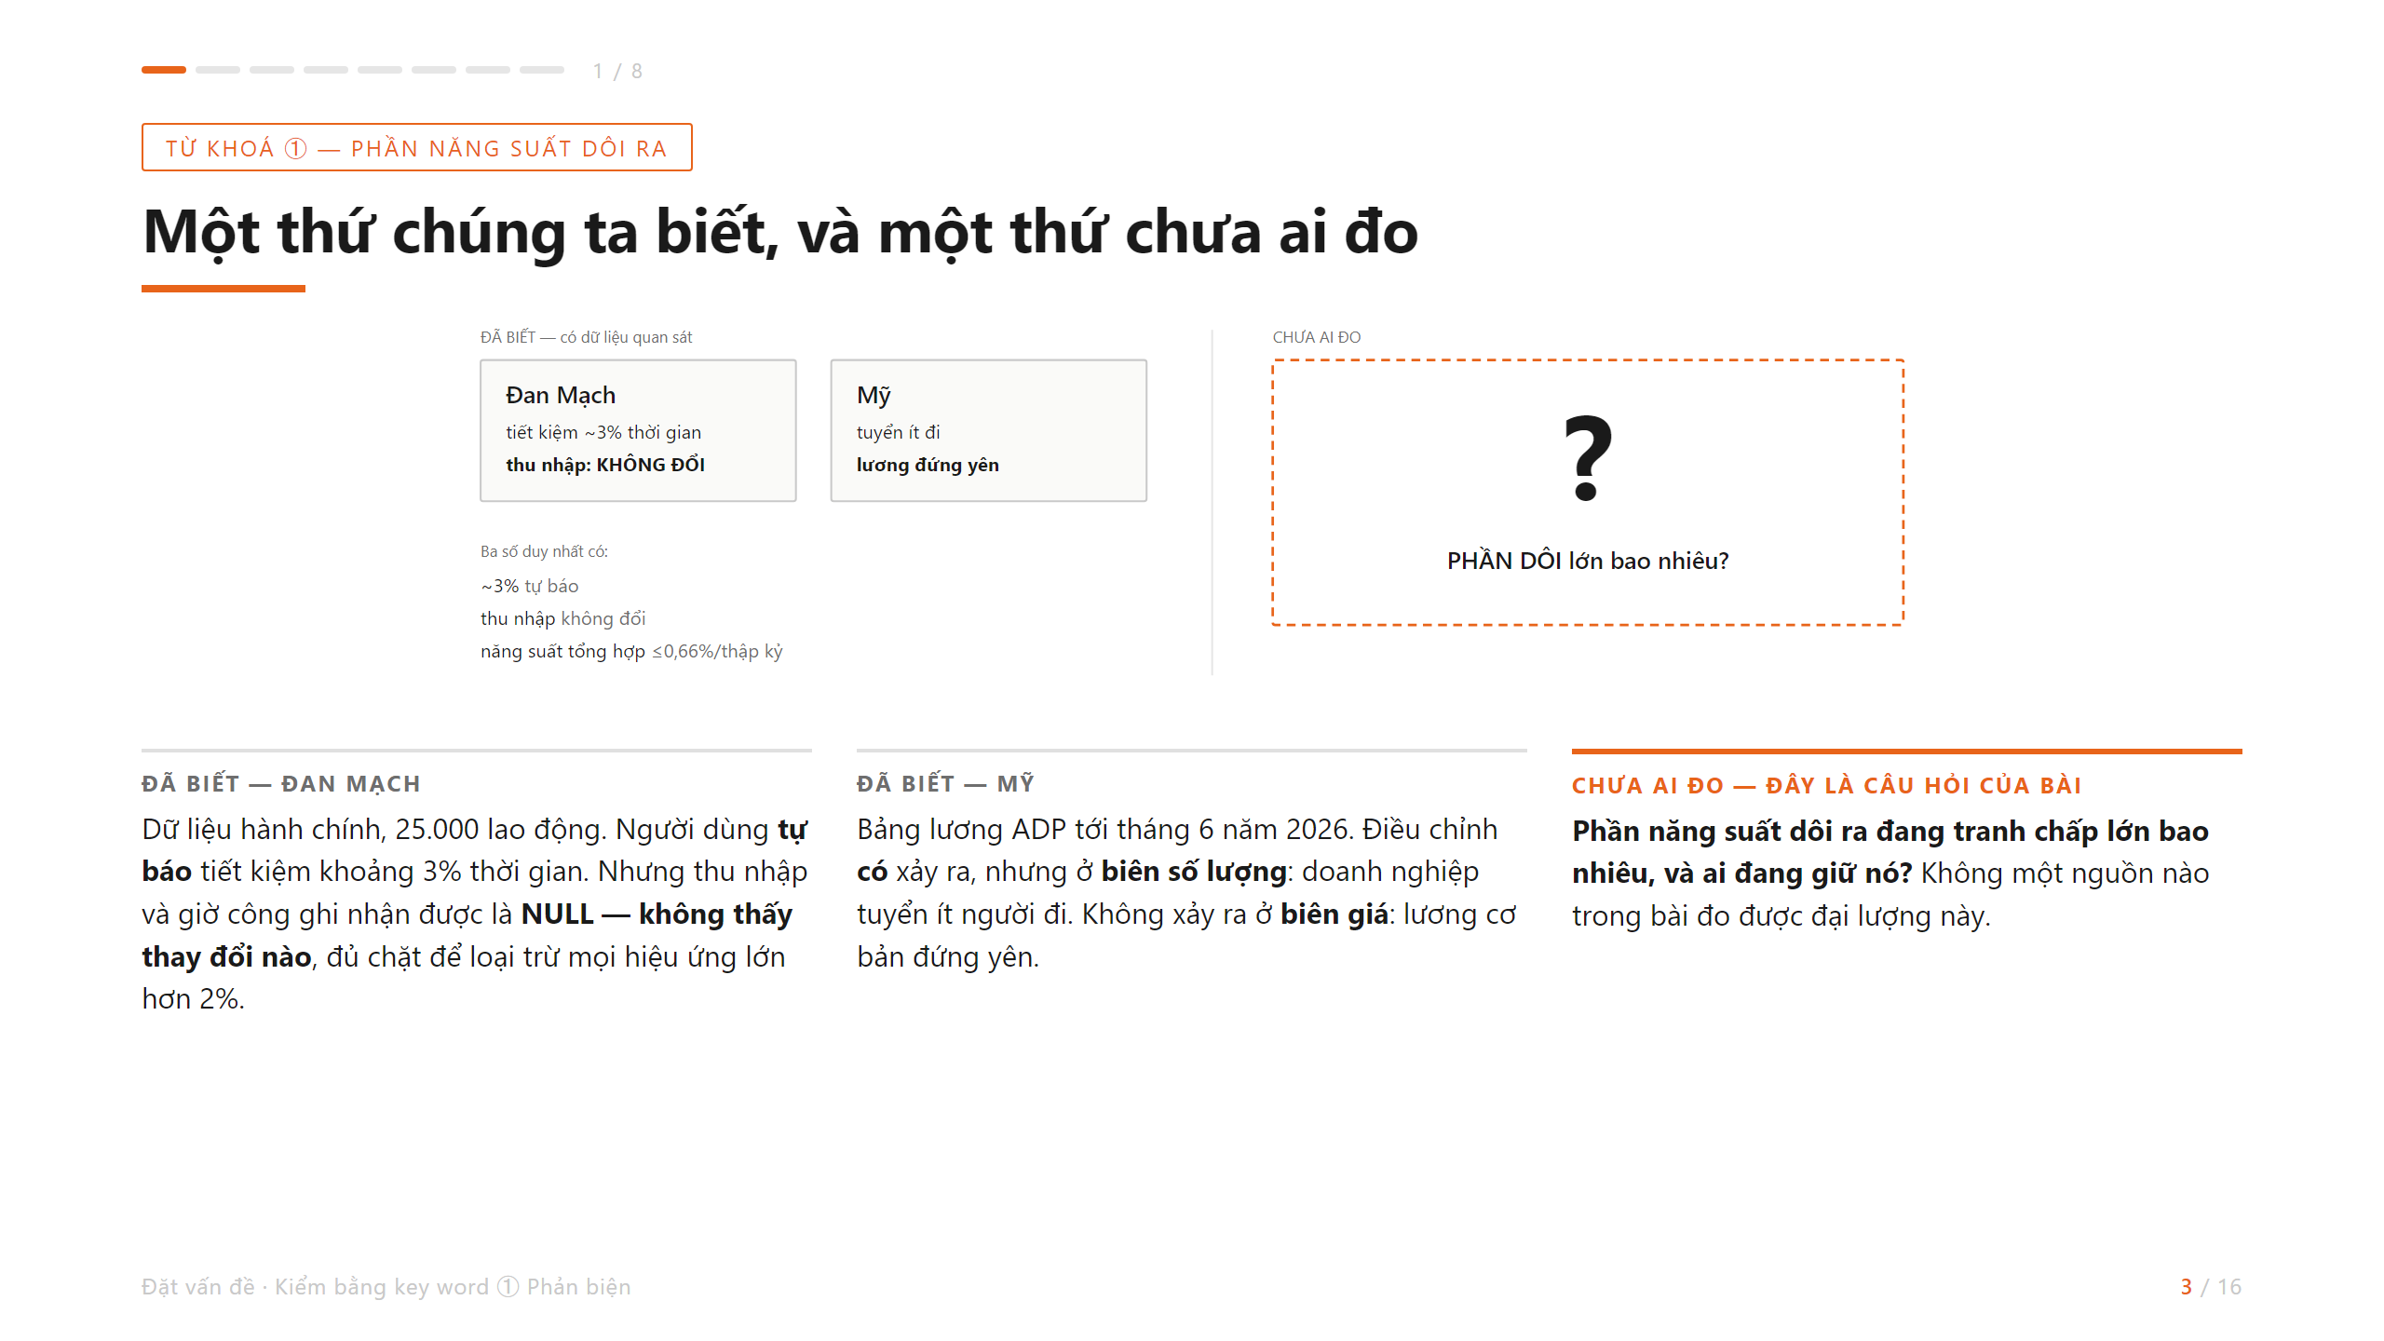
Notes:
Có một thứ dữ liệu nói khá rõ: điều chỉnh không diễn ra trên tiền lương. Đan Mạch có dữ liệu hành chính của hai mươi lăm nghìn lao động — người dùng tự báo tiết kiệm khoảng ba phần trăm thời gian, nhưng thu nhập và giờ công ghi nhận thì null chính xác, loại trừ được mọi hiệu ứng lớn hơn hai phần trăm. Mỹ, bảng lương ADP: điều chỉnh diễn ra ở số lượng người được tuyển, không ở giá của một giờ.
Nhưng có một thứ chưa ai đo, và nó là câu hỏi của bài này: phần dôi đang tranh chấp lớn bao nhiêu?
Chúng tôi từng viết câu "năng suất tăng lên đã đi đâu đó, và chỗ đó không phải là lương". Rồi phải bỏ câu đó, vì nó giả định luôn cái cần chứng minh. Trong toàn bộ nguồn của bài không có một đo lường năng suất tăng nào: có ba phần trăm tự báo, có thu nhập null, và có một ước lượng vĩ mô nói tác động lên năng suất tổng hợp không quá 0,66% trong mười năm.

Slide 4
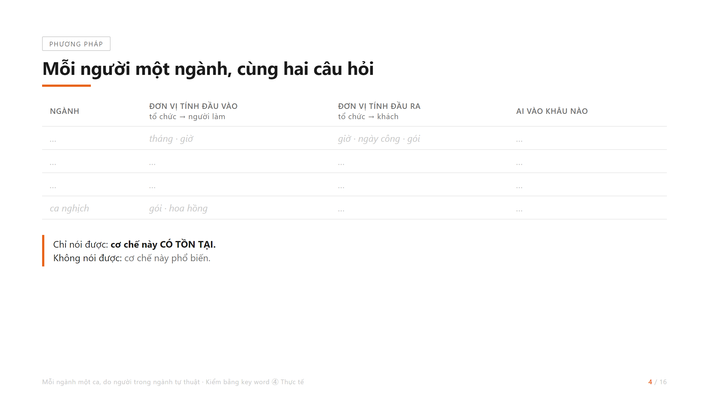
Notes:
Nhóm ở nhiều ngành khác nhau. Ban đầu đó là hạn chế, sau thì thành lợi thế: mỗi người mang về một ca thật, và chúng tôi có N ngành độc lập thay vì một ca lẻ.
Bảng này có hai cột đơn vị tính. Đơn vị tổ chức trả cho người làm — thường là tháng, là giờ. Và đơn vị tổ chức bán ra cho khách — có thể là giờ, man-day, trọn gói, sản phẩm. Hai cột không phải lúc nào cũng cùng đơn vị, và khoảng lệch giữa chúng sẽ là một phần của câu trả lời.
Về giới hạn, xin nói ngay chứ không giấu xuống cuối: mỗi ngành có một quan sát, do chính người trong cuộc tự thuật. Nên mọi câu trong bài này phải đọc ở dạng "trong các ca chúng tôi ghi nhận, xuất hiện cơ chế…". Một ca mô tả kỹ đủ để nói cơ chế có tồn tại; nó không bao giờ đủ để nói cơ chế đó phổ biến.

Slide 5
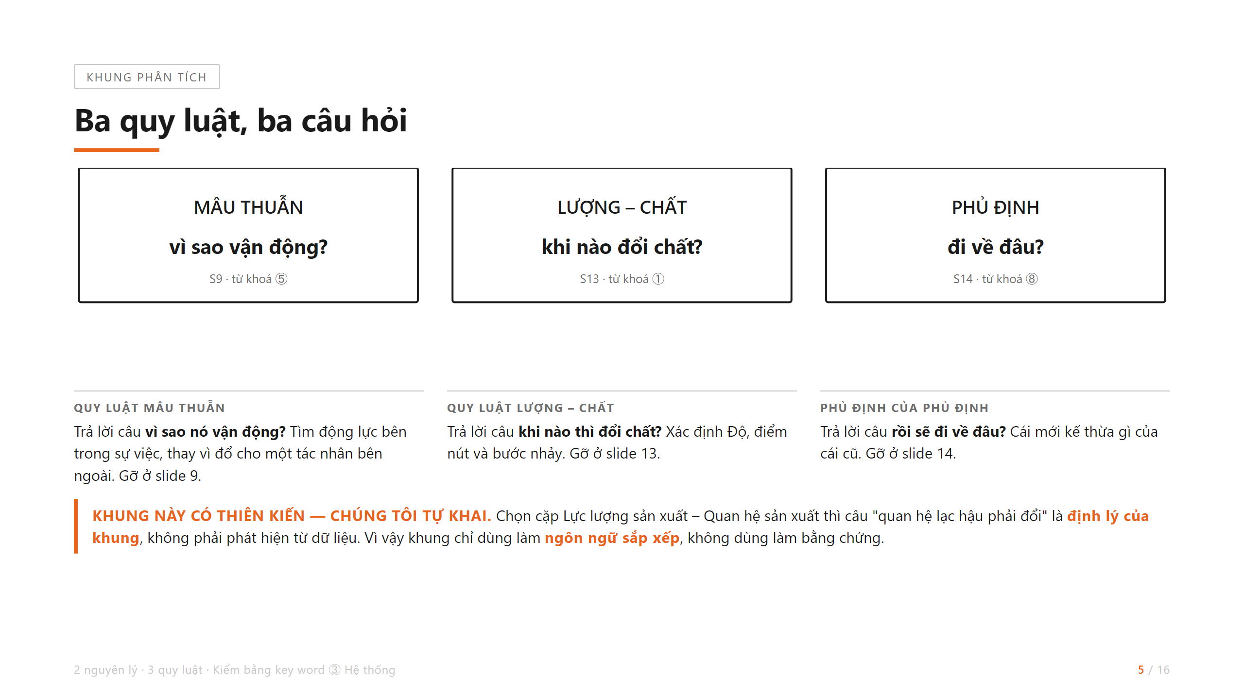
Notes:
Ba quy luật trả lời ba câu hỏi khác hẳn nhau nên chúng không giẫm chân nhau. Đó là kiến trúc bài.
Nhưng phải nói ra ngay, không để đến phần hỏi đáp: khi chọn khung lực lượng sản xuất – quan hệ sản xuất, thì câu "quan hệ sản xuất lạc hậu phải đổi" trở thành định lý của khung — nó đúng bất kể số liệu ra sao. Trình bày nó như một phát hiện là giáo điều đội lốt phân tích.
Vậy nên chúng tôi dùng khung này làm ngôn ngữ sắp xếp, không dùng làm bằng chứng. Hai vai khác nhau.

Slide 6
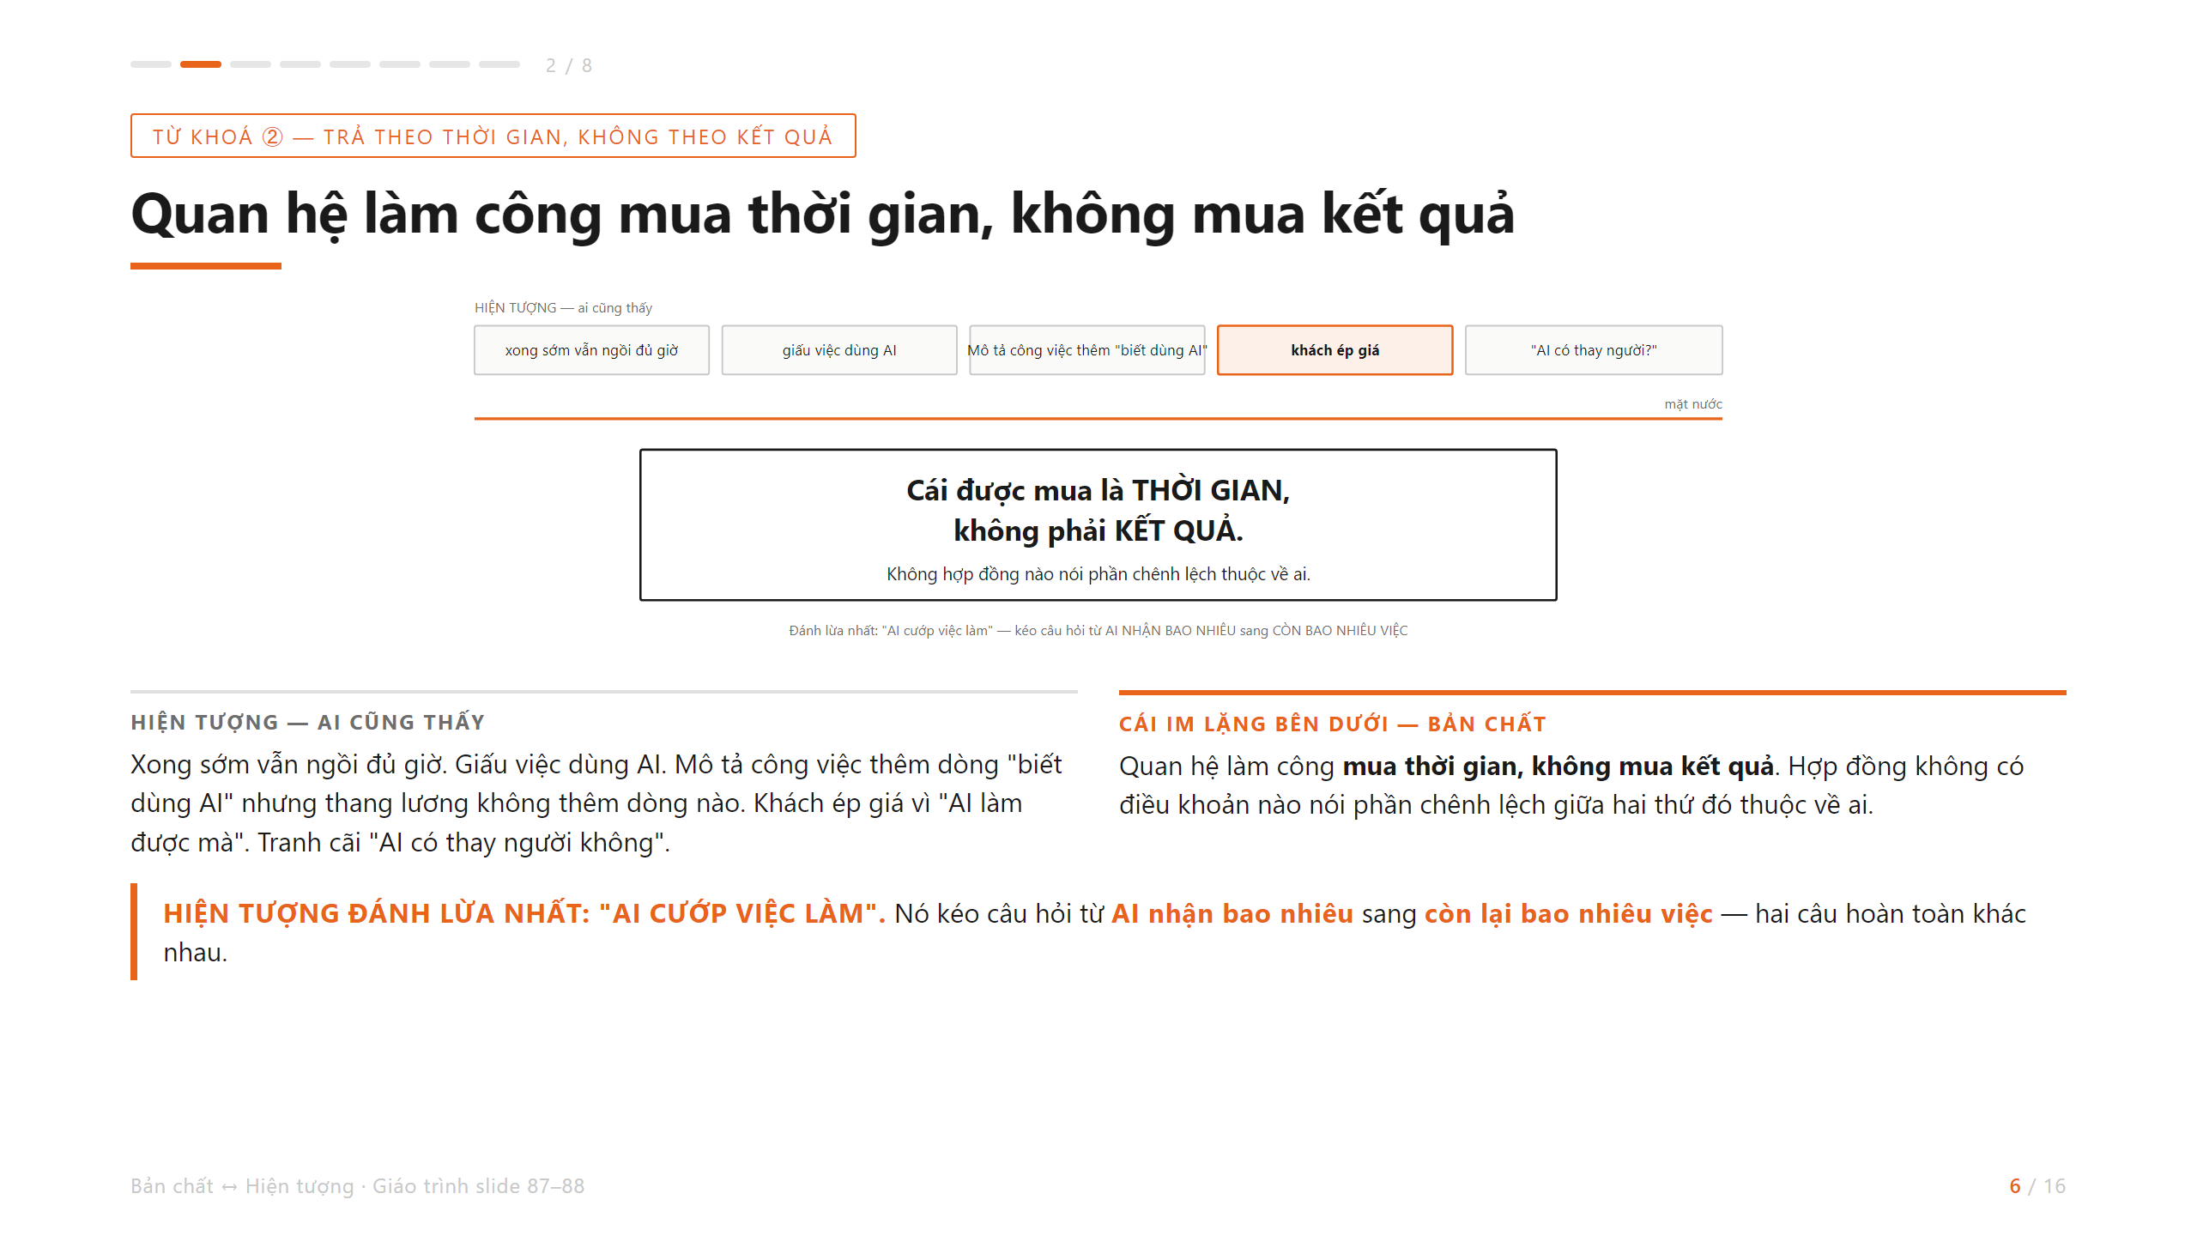
Notes:
Hiện tượng thì nhiều và ồn ào. Cái im lặng bên dưới thì đơn giản đến mức dễ bỏ qua: quan hệ làm công mua thời gian, không mua kết quả. Và không hợp đồng nào có điều khoản nói phần chênh lệch thuộc về ai — vì trước đây không có phần chênh lệch nào đáng nói.
Xin chú ý một dòng trong cột hiện tượng, vì nó sẽ quay lại: khách ép giá. Chúng tôi để nó ở đây để không tự lừa mình ở các slide sau.
Và hiện tượng đánh lừa mạnh nhất là câu "AI cướp việc làm". Nó kéo câu hỏi từ ai nhận bao nhiêu sang còn bao nhiêu việc — hai câu hỏi khác nhau, và câu thứ hai dễ trả lời hơn nên ai cũng trả lời câu đó.

Slide 7
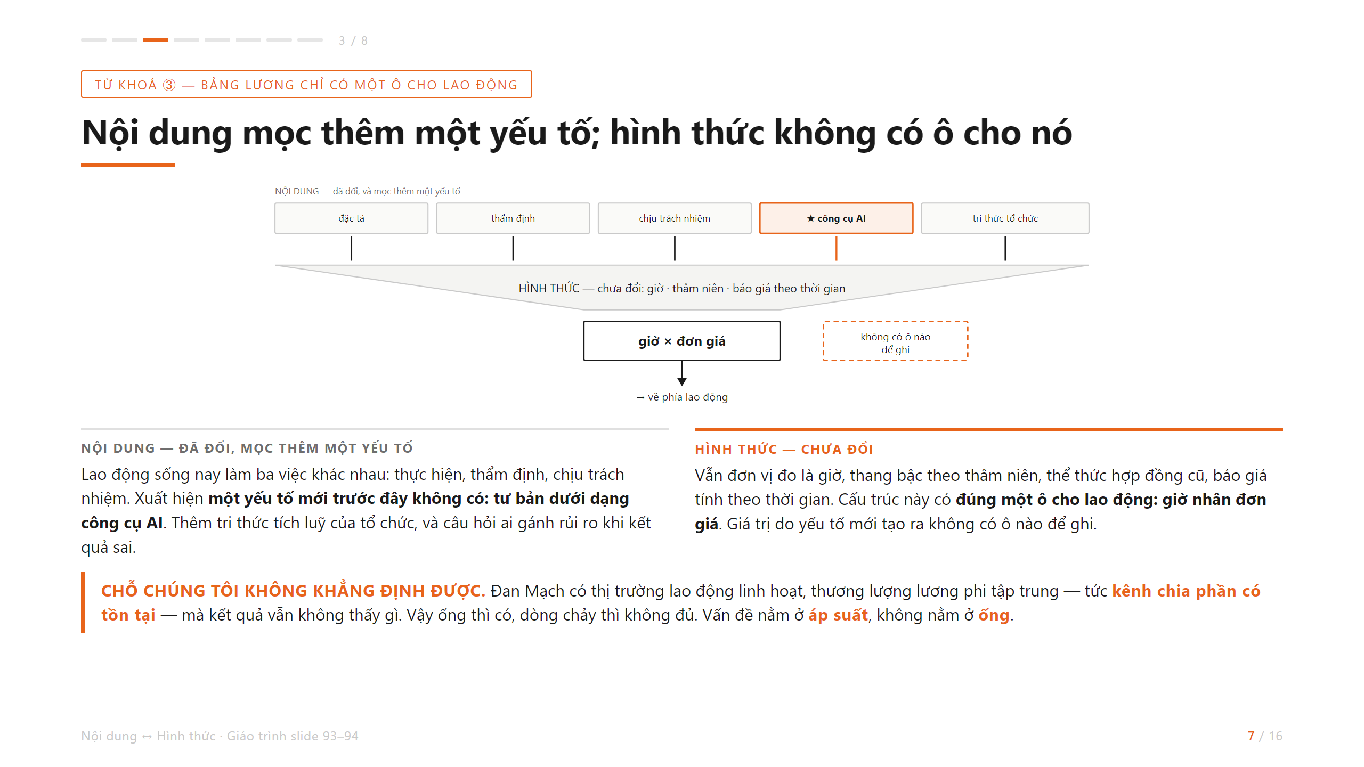
Notes:
Slide trước chẩn đoán. Slide này kê đơn.
Nội dung của quan hệ phân phối không chỉ đổi — nó mọc thêm một yếu tố cấu thành mới: tư bản dưới dạng công cụ AI. Đó là loại biến đổi nặng nhất với một cấu trúc, vì cấu trúc cũ không có ô nào dành sẵn cho nó.
Chấm công theo giờ có đúng một ô cho lao động: giờ nhân đơn giá. Giá trị do yếu tố mới tạo ra không có ô nào để ghi về phía lao động.
Nhưng phải nói ngay phần chúng tôi không khẳng định được. Bản trước chúng tôi viết "nên giá trị không có đường chảy về phía lao động". Rồi thấy bằng chứng nghiêng về hướng khác: Đan Mạch có thị trường lao động linh hoạt, thương lượng lương phi tập trung — tức kênh chia phần có tồn tại — mà kết quả vẫn null. Ống có, dòng chảy không đủ. Vậy vấn đề ở áp suất, không ở ống. Và áp suất thì quay về câu hỏi ở slide ba: phần dôi lớn bao nhiêu.

Slide 8
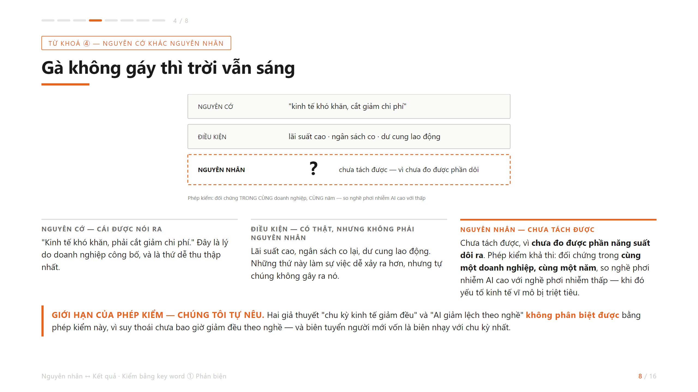
Notes:
Cái được nói ra là "kinh tế khó khăn". Đó là nguyên cớ. Lãi suất, ngân sách co lại — điều kiện.
Còn nguyên nhân thì chúng tôi chưa tách được, và xin nói thẳng vì sao. Phép kiểm chuẩn là đối chứng trong cùng doanh nghiệp cùng năm, so nghề phơi nhiễm AI cao với thấp — yếu tố vĩ mô bị triệt tiêu. Nhưng cách đọc kết quả thì có vấn đề: chúng tôi từng định dùng "chu kỳ giảm đều, AI giảm lệch" làm dấu vân tay. Không dùng được. Suy thoái chưa bao giờ giảm đều theo nghề, và biên tuyển người mới vào nghề là biên nhạy chu kỳ nhất trong mọi lần xuống. Nên con số giảm ở nhóm trẻ đúng hình dạng mà một chu kỳ ngành công nghệ tạo ra.
Dấu vân tay thứ hai — không hồi lại khi lãi suất hạ — thì chỉ quan sát được sau khi lãi suất đã hạ và đã đủ thời gian. Tức là không dùng được vào hôm nay.

Slide 9
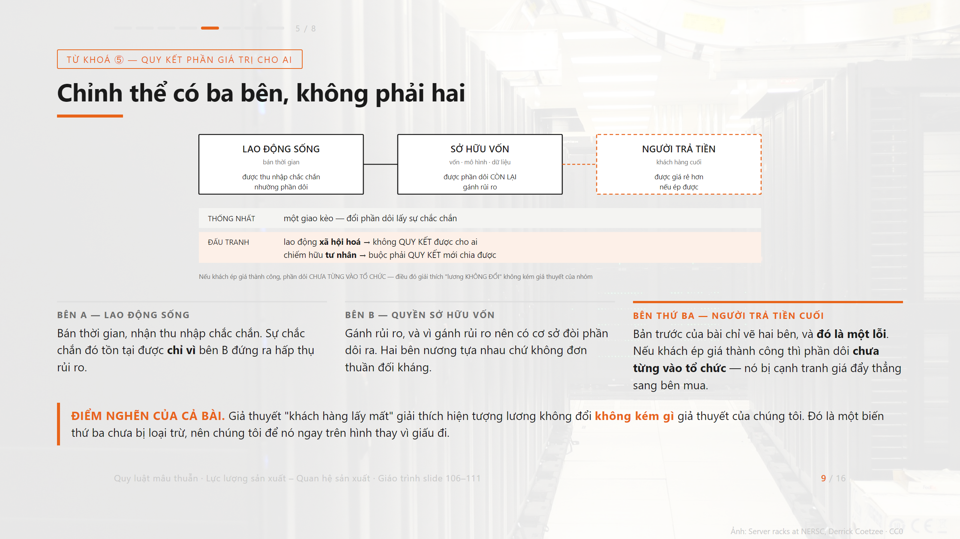
Notes:
Cặp đối lập không phải "công cụ AI chọi chấm công theo giờ". Bảng chấm công tồn tại hàng thế kỷ không cần AI; AI tồn tại không cần bảng chấm công. Tiêu diệt cái này thì cái kia vẫn nguyên vai trò — vậy đó chỉ là hai thứ va vào nhau, chưa phải mặt đối lập biện chứng.
Cặp thật là lao động sống bán thời gian và quyền sở hữu vốn. Hai mặt nương tựa nhau: sự chắc chắn về thu nhập của bên A tồn tại được chỉ vì bên B hấp thụ rủi ro; quyền của B với phần dôi có cơ sở chỉ vì B gánh rủi ro đó.
Nhưng bản trước của bài này vẽ chỉnh thể chỉ có hai mặt — và đó là một lỗi. Vì ở slide sáu chính chúng tôi đã liệt kê "khách ép giá vì AI làm được mà". Nếu khách ép giá thành công thì phần dôi chưa từng vào tổ chức — nó bị cạnh tranh giá đẩy thẳng sang bên mua. Khi đó mô hình ống dẫn ở slide bảy vẽ sai chỗ: giá trị chưa vào ống.
Và đây là chỗ khó chịu nhất: giả thuyết khách hàng lấy mất giải thích hiện tượng lương null không kém gì giả thuyết của chúng tôi. Đó là một biến thứ ba chưa bị loại trừ, và chúng tôi để nó ngay trên hình thay vì giấu.

Slide 10
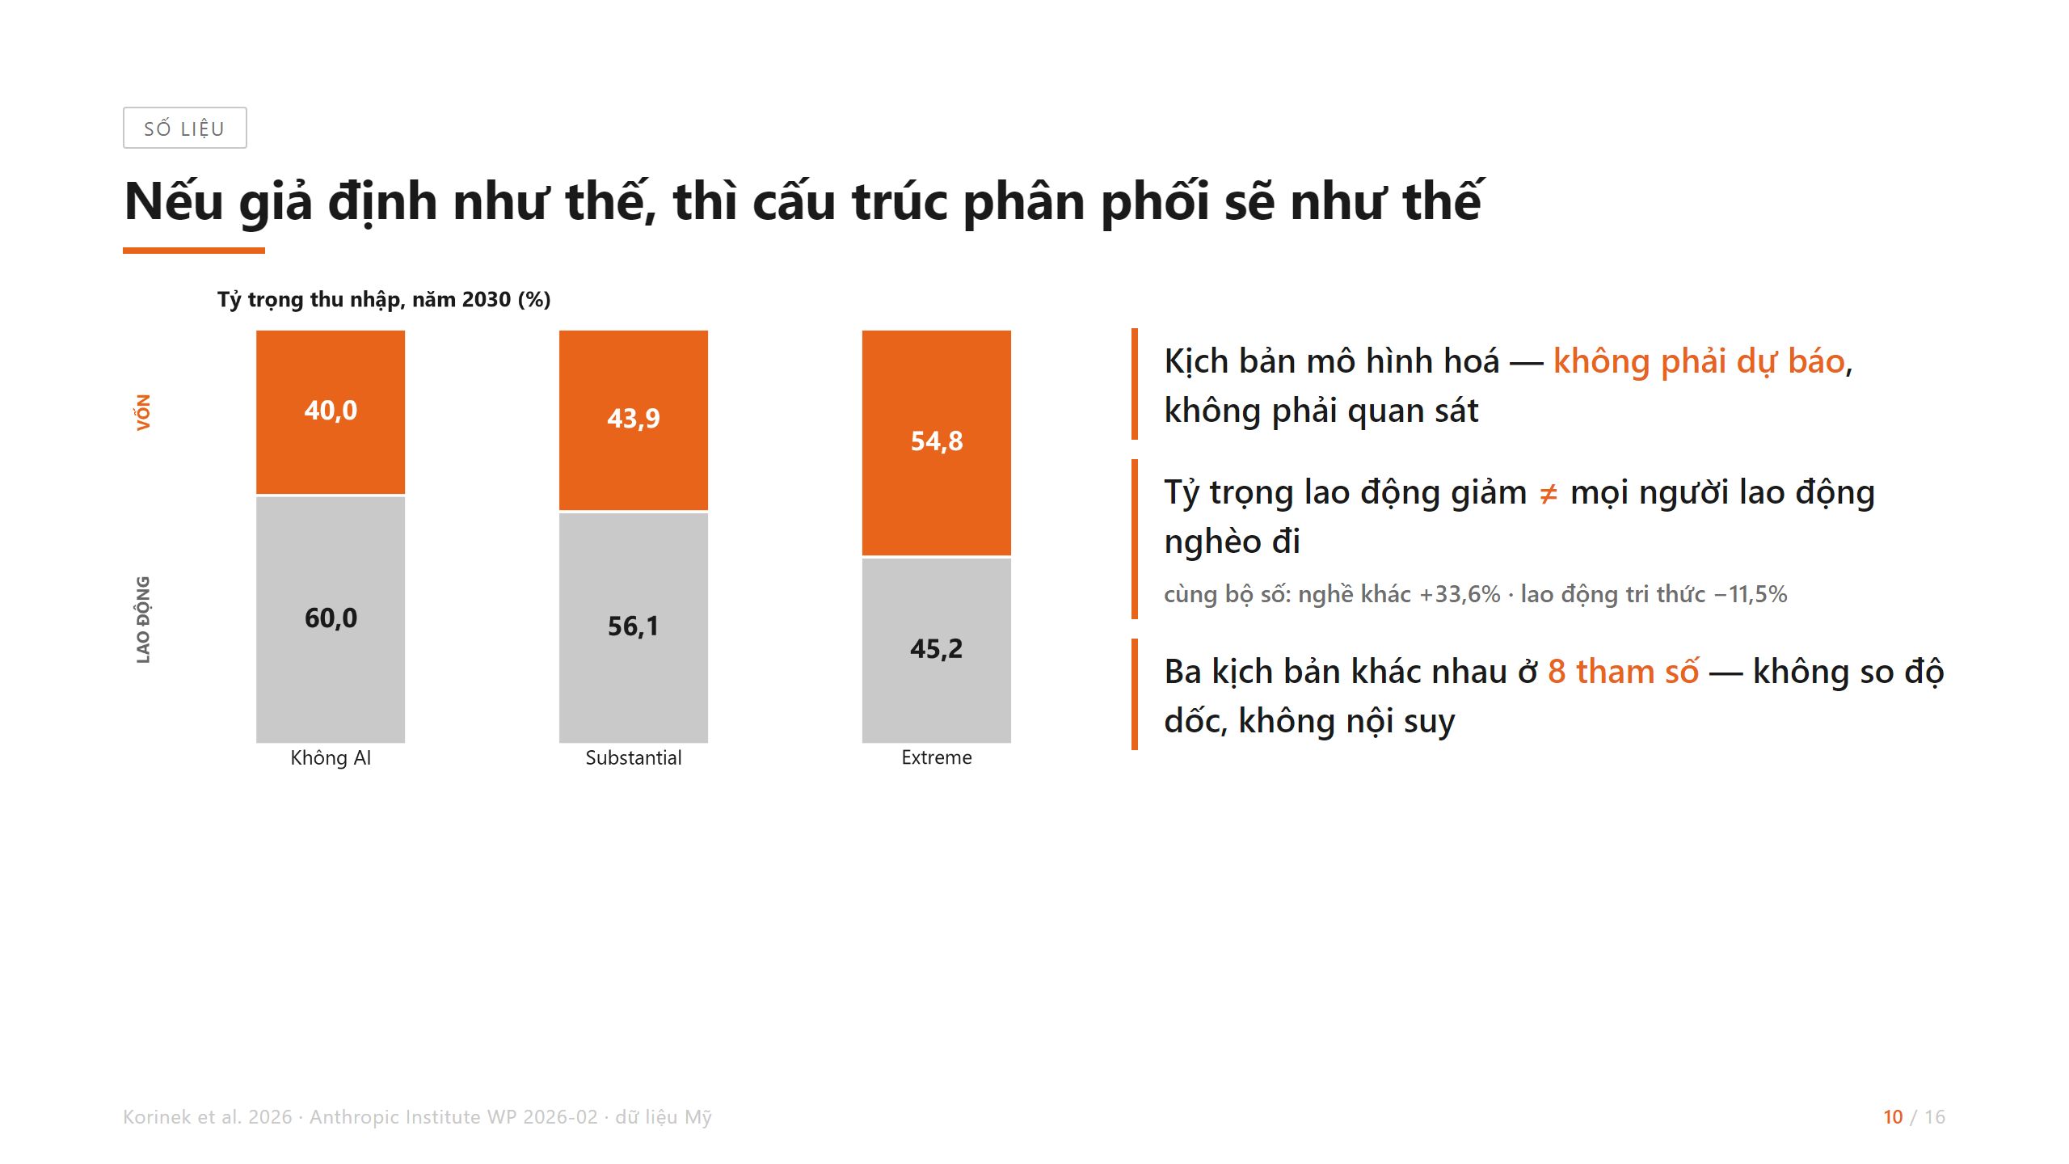
Notes:
Đây là chỗ bài chạm vào số liệu, và cũng là chỗ dễ đọc sai nhất — nên ba cảnh báo in cùng cỡ chữ với con số, không phải chú thích nhỏ.
Thứ nhất, đây là kịch bản, không phải dự báo. Tài liệu tự nói ba lần và không gán xác suất cho kịch bản nào. Về mặt triết học nó là khả năng, không phải hiện thực.
Thứ hai, tỷ trọng lao động giảm không có nghĩa mọi người lao động nghèo đi — trong cùng bộ số đó, nghề khác tăng ba mươi ba phẩy sáu phần trăm.
Thứ ba, và đây là chỗ chúng tôi tự bác bỏ mình: chúng tôi từng dùng hai con số ngược dấu đó để kết luận "vậy công nghệ không quyết định phân phối". Sai — vì hai con số ấy nằm trong cùng một mô hình, chúng là đầu ra của giả định. Lấy chúng làm bằng chứng về hiện thực là lập luận vòng tròn. Chúng tôi cũng từng định vị điểm nút bằng cách so độ dốc giữa ba kịch bản; khi mở tài liệu gốc thì thấy ba kịch bản khác nhau ở tám tham số, và trục dùng để so tự nó là tích của hai tham số. Phép so đó không hợp lệ. Bỏ.

Slide 11
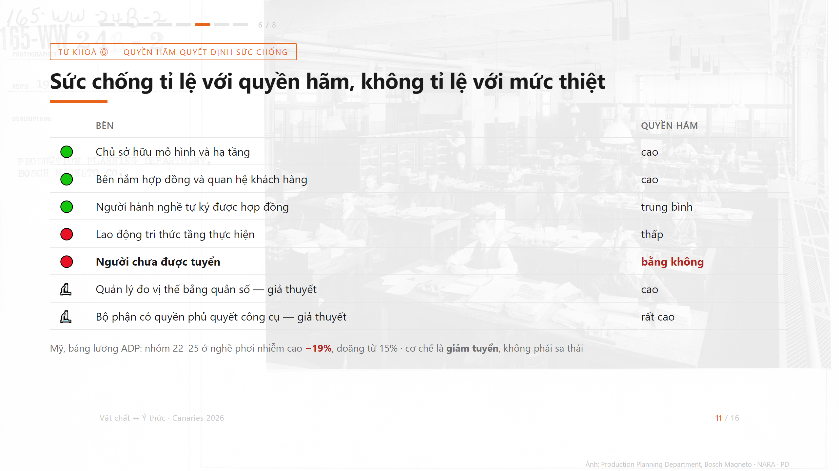
Notes:
Bảng này có một kết luận không hiển nhiên: bên chống mạnh nhất không phải bên thiệt nhất.
Người gánh toàn bộ chi phí là người chưa được tuyển — quyền hãm bằng không, tiếng nói trong tổ chức bằng không, và họ không xuất hiện trong bất kỳ cuộc thương lượng nào. Dữ liệu bảng lương Mỹ cho thấy nhóm hai mươi hai đến hai mươi lăm tuổi ở nghề phơi nhiễm cao thấp hơn mười chín phần trăm so với mức lẽ ra đạt được, và cơ chế là giảm tuyển chứ không phải sa thải — tức người tại vị, người có quyền hãm, thì không chịu thiệt đo được.
Hai dòng có dấu 🔬 là giả thuyết của chúng tôi, chưa kiểm — chúng tôi không có bằng chứng nào cho thấy quản lý cấp trung đang chống. Phiếu ca ngành có hai câu để kiểm, và chúng chưa chạy.
Và nếu họ có chống thật, thì xin đừng quy kết. Nếu bậc lương và quyền hạn của họ vẫn đang được tính theo quân số, thì giữ quân số là phản ứng đúng với cái tồn tại đang bao quanh họ. Cái lạc hậu nằm ở thiết chế trả công và bổ nhiệm, không nằm trong đầu người quản lý. Muốn đổi ý thức thì phải đổi tồn tại — đổi cách đo, đổi cách chia. Hội thảo thì không.

Slide 12
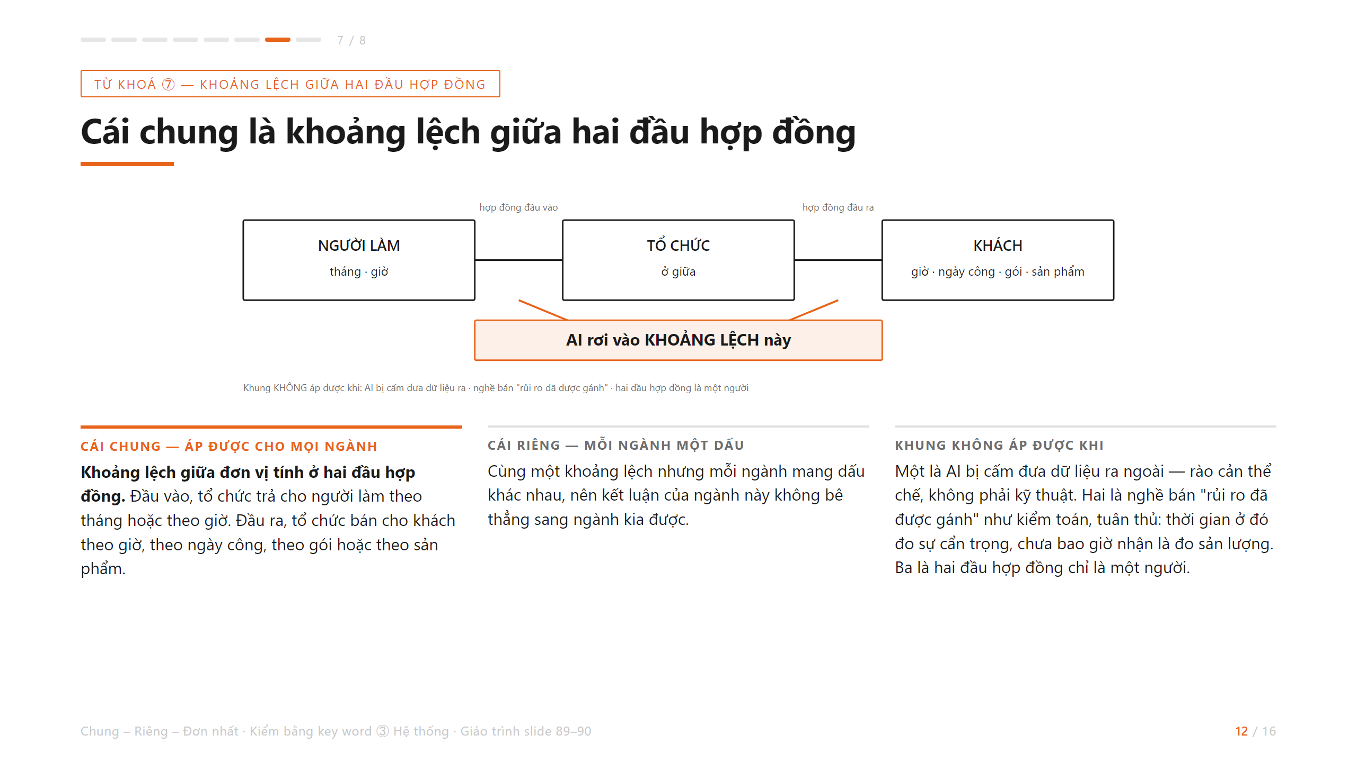
Notes:
Nếu nói cái chung ở đây là "lao động tri thức" thì nó rộng tới mức đúng với mọi thứ mà chẳng hành động được gì. Cái chung sắc hơn: khoảng lệch giữa đơn vị tính ở hai đầu hợp đồng. Nó tự sinh ra phân loại ngành thay vì để nhóm gán.
Nhưng phải nêu một giả định chịu lực mà bản trước giấu: câu "nơi bán theo giờ thì AI làm giảm doanh thu" chỉ đúng nếu tổng cầu đứng yên. Giá giờ rẻ đi có thể mở rộng thị trường. Chúng tôi không có dữ liệu về vế đó.
Và đây là phần tự giới hạn. Khung này không áp được ở ba ca. Ca thứ hai đáng nói: với kiểm toán, tuân thủ, kiểm soát nội bộ — giá trị là một tổn thất đã không xảy ra, tức một sự kiện không xảy ra, không đo được. Ở đó thời gian không phải thước đo sản lượng dở; nó là thước đo sự cẩn trọng và phạm vi trách nhiệm, và nó đang làm đúng việc của nó.
Kết luận: mâu thuẫn phát triển không đều. Không có một lộ trình chung cho tất cả.

Slide 13
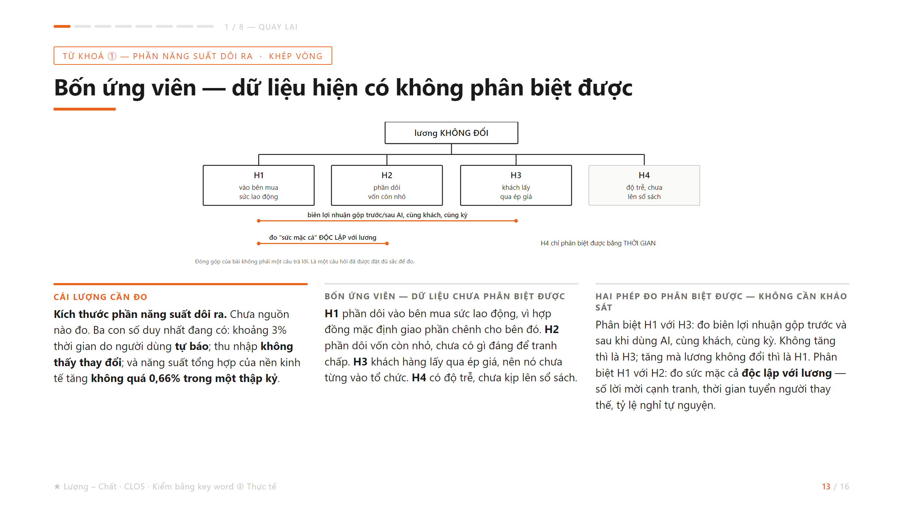
Notes:
Quy luật lượng – chất hỏi: khi nào thì đổi chất? Lượng tích luỹ dần trong giới hạn Độ, tới điểm nút thì bước nhảy sang chất mới. Muốn trả lời thì phải đo được cái đang tích luỹ. Và đây là chỗ bài này phải dừng lại một cách trung thực.
Chúng tôi từng có một chỉ số đẹp: so độ phân tán sản lượng trong cùng một bậc với khoảng cách hai bậc lương. Đã bỏ. Vì nó đòi sản lượng của từng cá nhân, trong khi cả bài này nói rằng đóng góp không quy kết được cho cá nhân. Chỉ số cờ đầu chạy được khi và chỉ khi luận đề của chính nó sai.
Vậy cái lượng cần đo là gì? Là kích thước phần dôi. Và chưa nguồn nào đo nó.
Từ đó ra bốn ứng viên cho câu "năng suất tăng lên đi đâu": vào bên mua sức lao động; hoặc phần dôi vốn còn nhỏ; hoặc khách hàng lấy mất qua cạnh tranh giá; hoặc độ trễ, chưa lên sổ sách. Dữ liệu hiện có không phân biệt được bốn cái này.
Nhưng phân biệt được bằng hai phép đo, và cả hai đều rẻ. Muốn tách H1 với H3: nhìn biên lợi nhuận gộp trước và sau khi dùng AI, cùng khách, cùng kỳ. Nếu biên không tăng trong khi thời gian thực hiện giảm thì phần lợi không ở lại tổ chức — khách lấy. Muốn tách H1 với H2: đo sức mặc cả bằng thứ độc lập với lương — tỷ lệ có offer cạnh tranh, thời gian tuyển thay thế, tỷ lệ nghỉ việc tự nguyện. Nhóm nào có các chỉ số đó cao mà lương vẫn không nhúc nhích thì H1 sống.
Đóng góp của bài không phải một câu trả lời. Là một câu hỏi đã được đặt đủ sắc để đo.

Slide 14
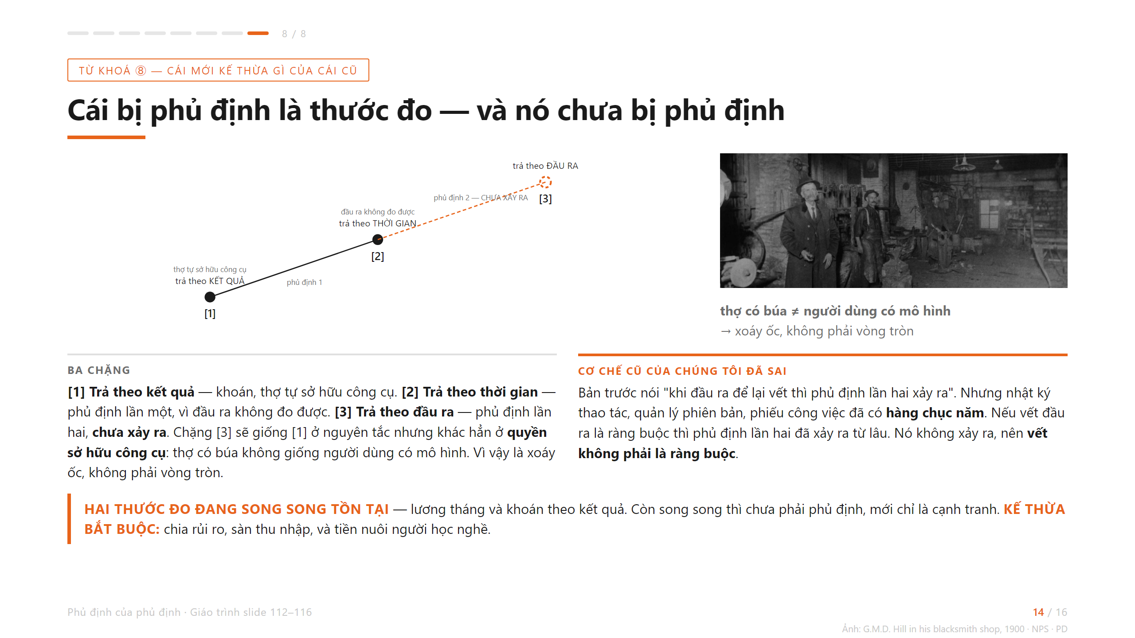
Notes:
Đối tượng của bài là quan hệ phân phối, nên cái bị phủ định phải là thước đo phân phối, không phải nghề.
Nhưng phải sửa một chỗ trong bản trước. Chúng tôi từng viết: "nay đầu ra tự để lại vết — log, phiên bản, ticket — nên điều kiện kỹ thuật để đo trực tiếp lần đầu tiên tồn tại". Sai. Log và version control đã tồn tại hàng chục năm trước AI. Nếu vết đầu ra là ràng buộc thì phủ định lần hai lẽ ra đã xảy ra từ lâu. Nó không xảy ra. Vậy vết không phải ràng buộc, và ràng buộc nằm ở chỗ khác — ở quy kết và ở ai chịu rủi ro.
Chúng tôi cũng phải tự hãm một câu: lương tháng và khoán theo kết quả đang song song tồn tại. Còn song song thì chưa phải phủ định — mới là hai nguyên tắc cạnh tranh. Nói "đã phủ định rồi" là nói quá dữ liệu.
Còn cảnh báo phủ định sạch trơn thì ở tầng vào nghề. Điều nguy là không có ai để đổ lỗi: lợi ích đào tạo là ngoại ứng — A đào tạo, người đó sang B — nên khi vừa có cớ chính đáng để cắt thì mọi nơi cắt đồng thời. Đó là thất bại phối hợp.

Slide 15
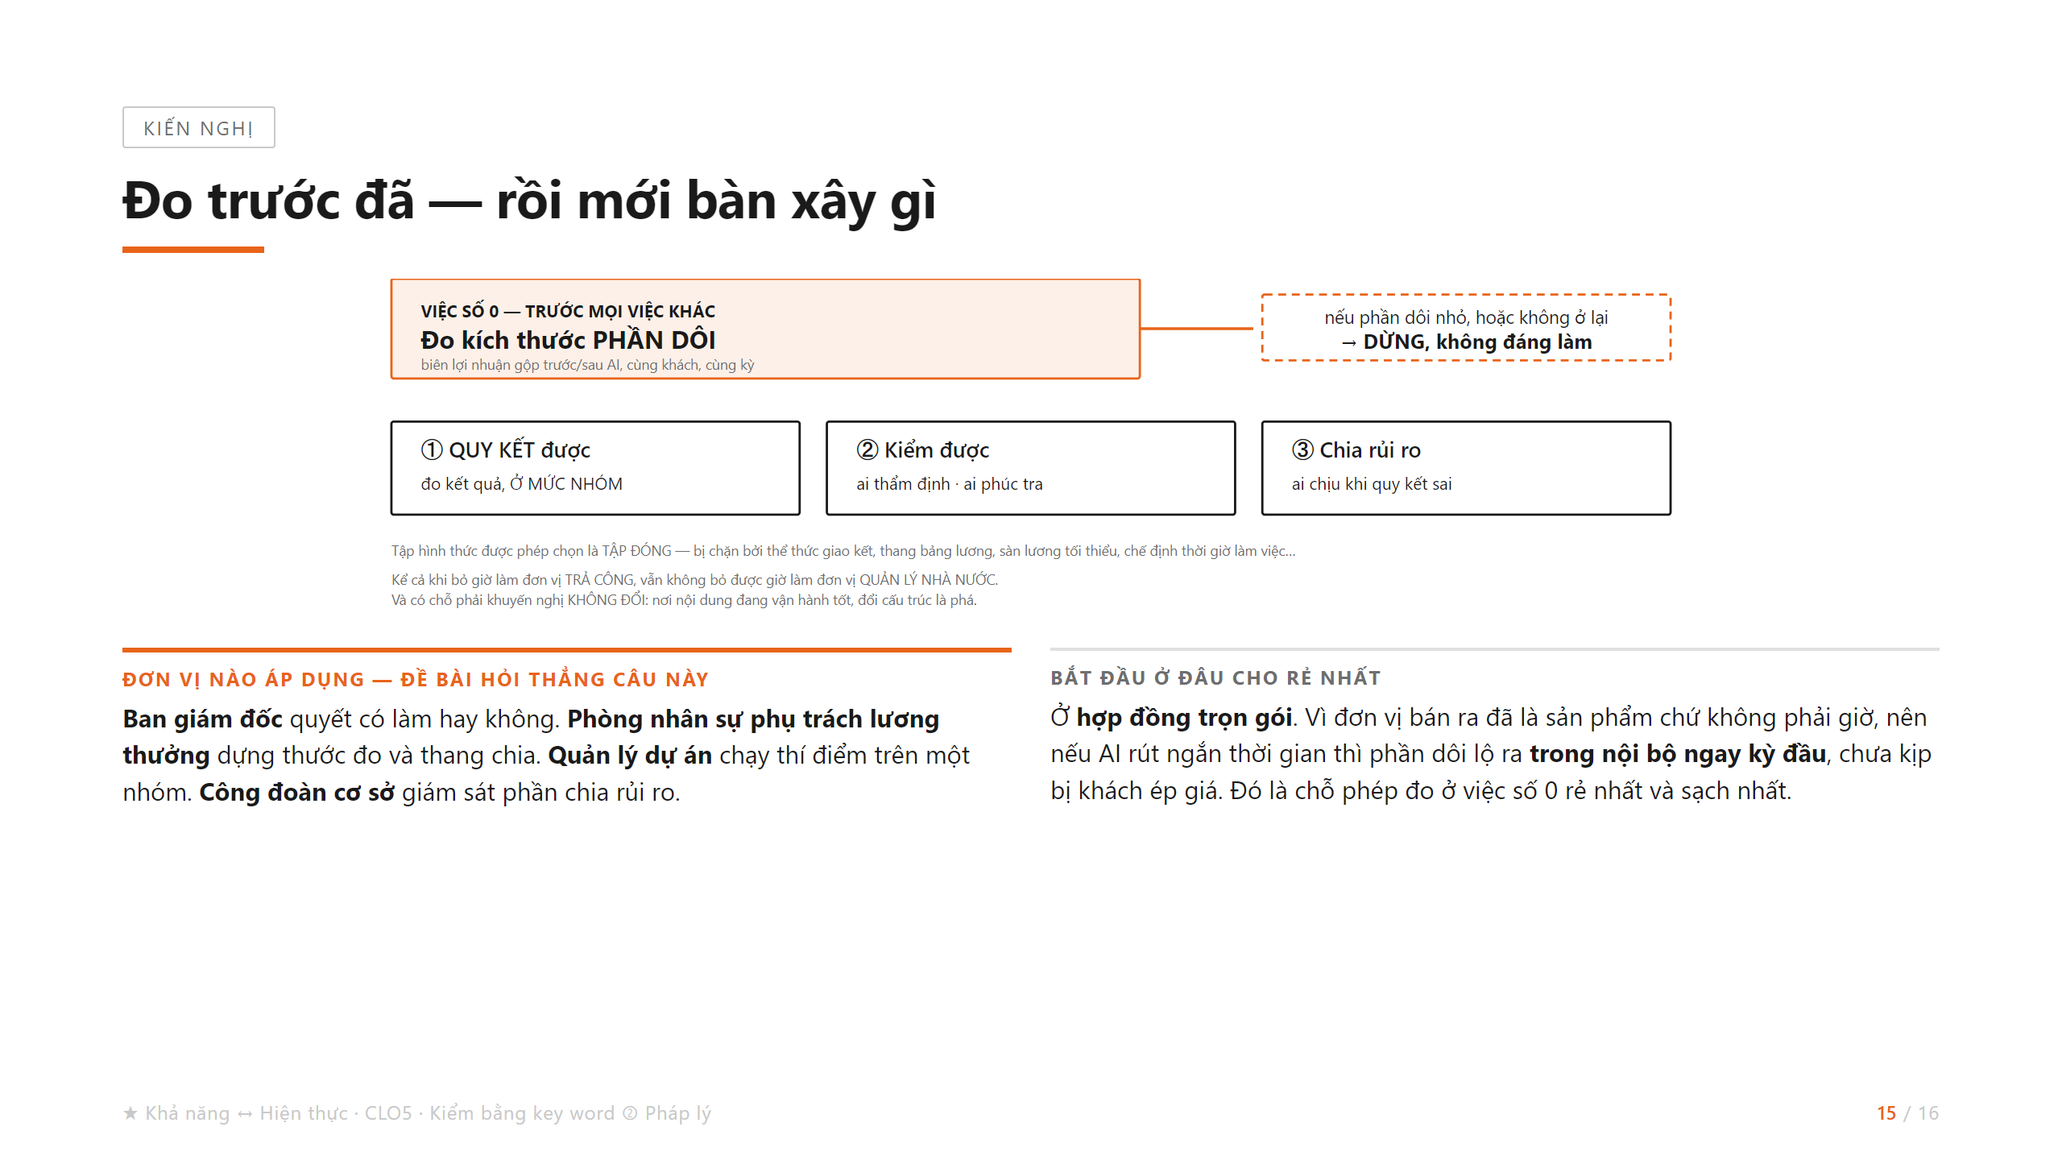
Notes:
Kiến nghị thường thấy là "chuyển từ đo thời gian sang đo kết quả". Chúng tôi cho rằng câu đó chưa đủ và sai thứ tự.
Việc số không, trước mọi việc khác: đo kích thước phần dôi. Vì nếu phần dôi nhỏ, hoặc nếu nó chưa từng ở lại tổ chức, thì đề nghị xây cả một hệ quy kết – thẩm định – chia rủi ro là tốn hơn khoản được chia. Đây là điều bài không nói được nếu trả lời vội ở slide ba.
Sau đó mới tới ba việc: quy kết được, kiểm được, và chia rủi ro. Việc thứ ba mới là chỗ nghẽn thật — hiện rủi ro đang được phân bổ bằng im lặng. Và lưu ý việc ① phải ở mức nhóm, vì ở mức cá nhân thì chính bài này nói là không quy kết được.
Hai ràng buộc. Thứ nhất, tập hình thức được phép chọn là tập đóng — bị chặn bởi thể thức giao kết quan hệ lao động, thủ tục thay đổi điều kiện lao động, nghĩa vụ xây dựng thang bảng lương, sàn lương tối thiểu, chế định thời giờ làm việc, ranh giới hợp đồng lao động với hợp đồng dịch vụ, căn cứ đóng bảo hiểm, và quyền đối với sản phẩm có AI tham gia. Chúng tôi chỉ nêu nhóm vấn đề cần tra, không kết luận về hiệu lực pháp lý — việc đó cần người có thẩm quyền chuyên môn.
Đáng chú ý: kể cả khi bỏ giờ làm đơn vị trả công, vẫn không bỏ được giờ làm đơn vị quản lý nhà nước.
Thứ hai, có chỗ chúng tôi khuyến nghị không làm gì: nơi nội dung đang vận hành tốt thì đổi cấu trúc là phá, không phải cải cách.

Slide 16
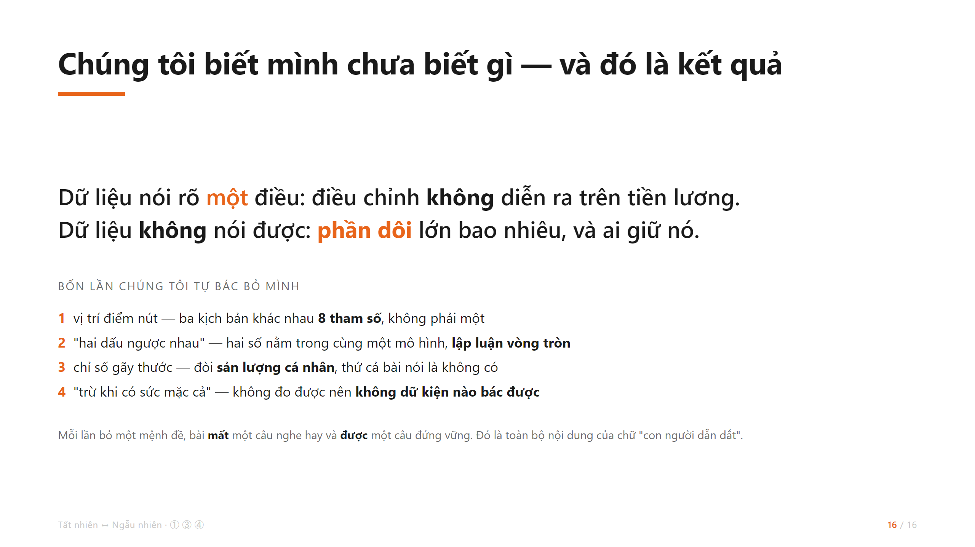
Notes:
Xin chốt bằng đúng thứ bài này làm được, không hơn.
Dữ liệu nói rõ một điều: điều chỉnh không diễn ra trên tiền lương. Nó không nói được phần dôi lớn bao nhiêu và ai giữ nó. Chúng tôi đưa ra bốn ứng viên và hai phép đo phân biệt được chúng. Chưa ai đo.
Và bốn lần chúng tôi tự bác bỏ mình, xin kể vì đề cho phép dùng AI hỗ trợ với điều kiện con người phải dẫn dắt:
Một — bỏ kết luận về vị trí điểm nút, vì ba kịch bản khác nhau ở tám tham số chứ không phải một.
Hai — bỏ lập luận "hai dấu ngược nhau nên công nghệ không quyết định", vì hai con số ấy nằm trong cùng một mô hình; đó là lập luận vòng tròn.
Ba — bỏ chỉ số gãy thước, vì nó đòi sản lượng cá nhân trong khi cả bài nói đóng góp không quy kết được cho cá nhân. Chỉ số cờ đầu chạy được khi và chỉ khi luận đề của chính nó sai.
Bốn — bỏ mệnh đề "phần chênh lệch mặc định thuộc bên mua, trừ khi bên bán có sức mặc cả", vì sức mặc cả không đo được, nên không dữ kiện nào bác được nó. Một mệnh đề không thể sai thì cũng không thể đúng.
Chúng tôi kể bốn chuyện này không phải để khoe khiêm tốn. Mỗi lần bỏ một mệnh đề, bài mất một câu nghe hay và được một câu đứng vững. Đó là toàn bộ nội dung của chữ "con người dẫn dắt".

Slide 17
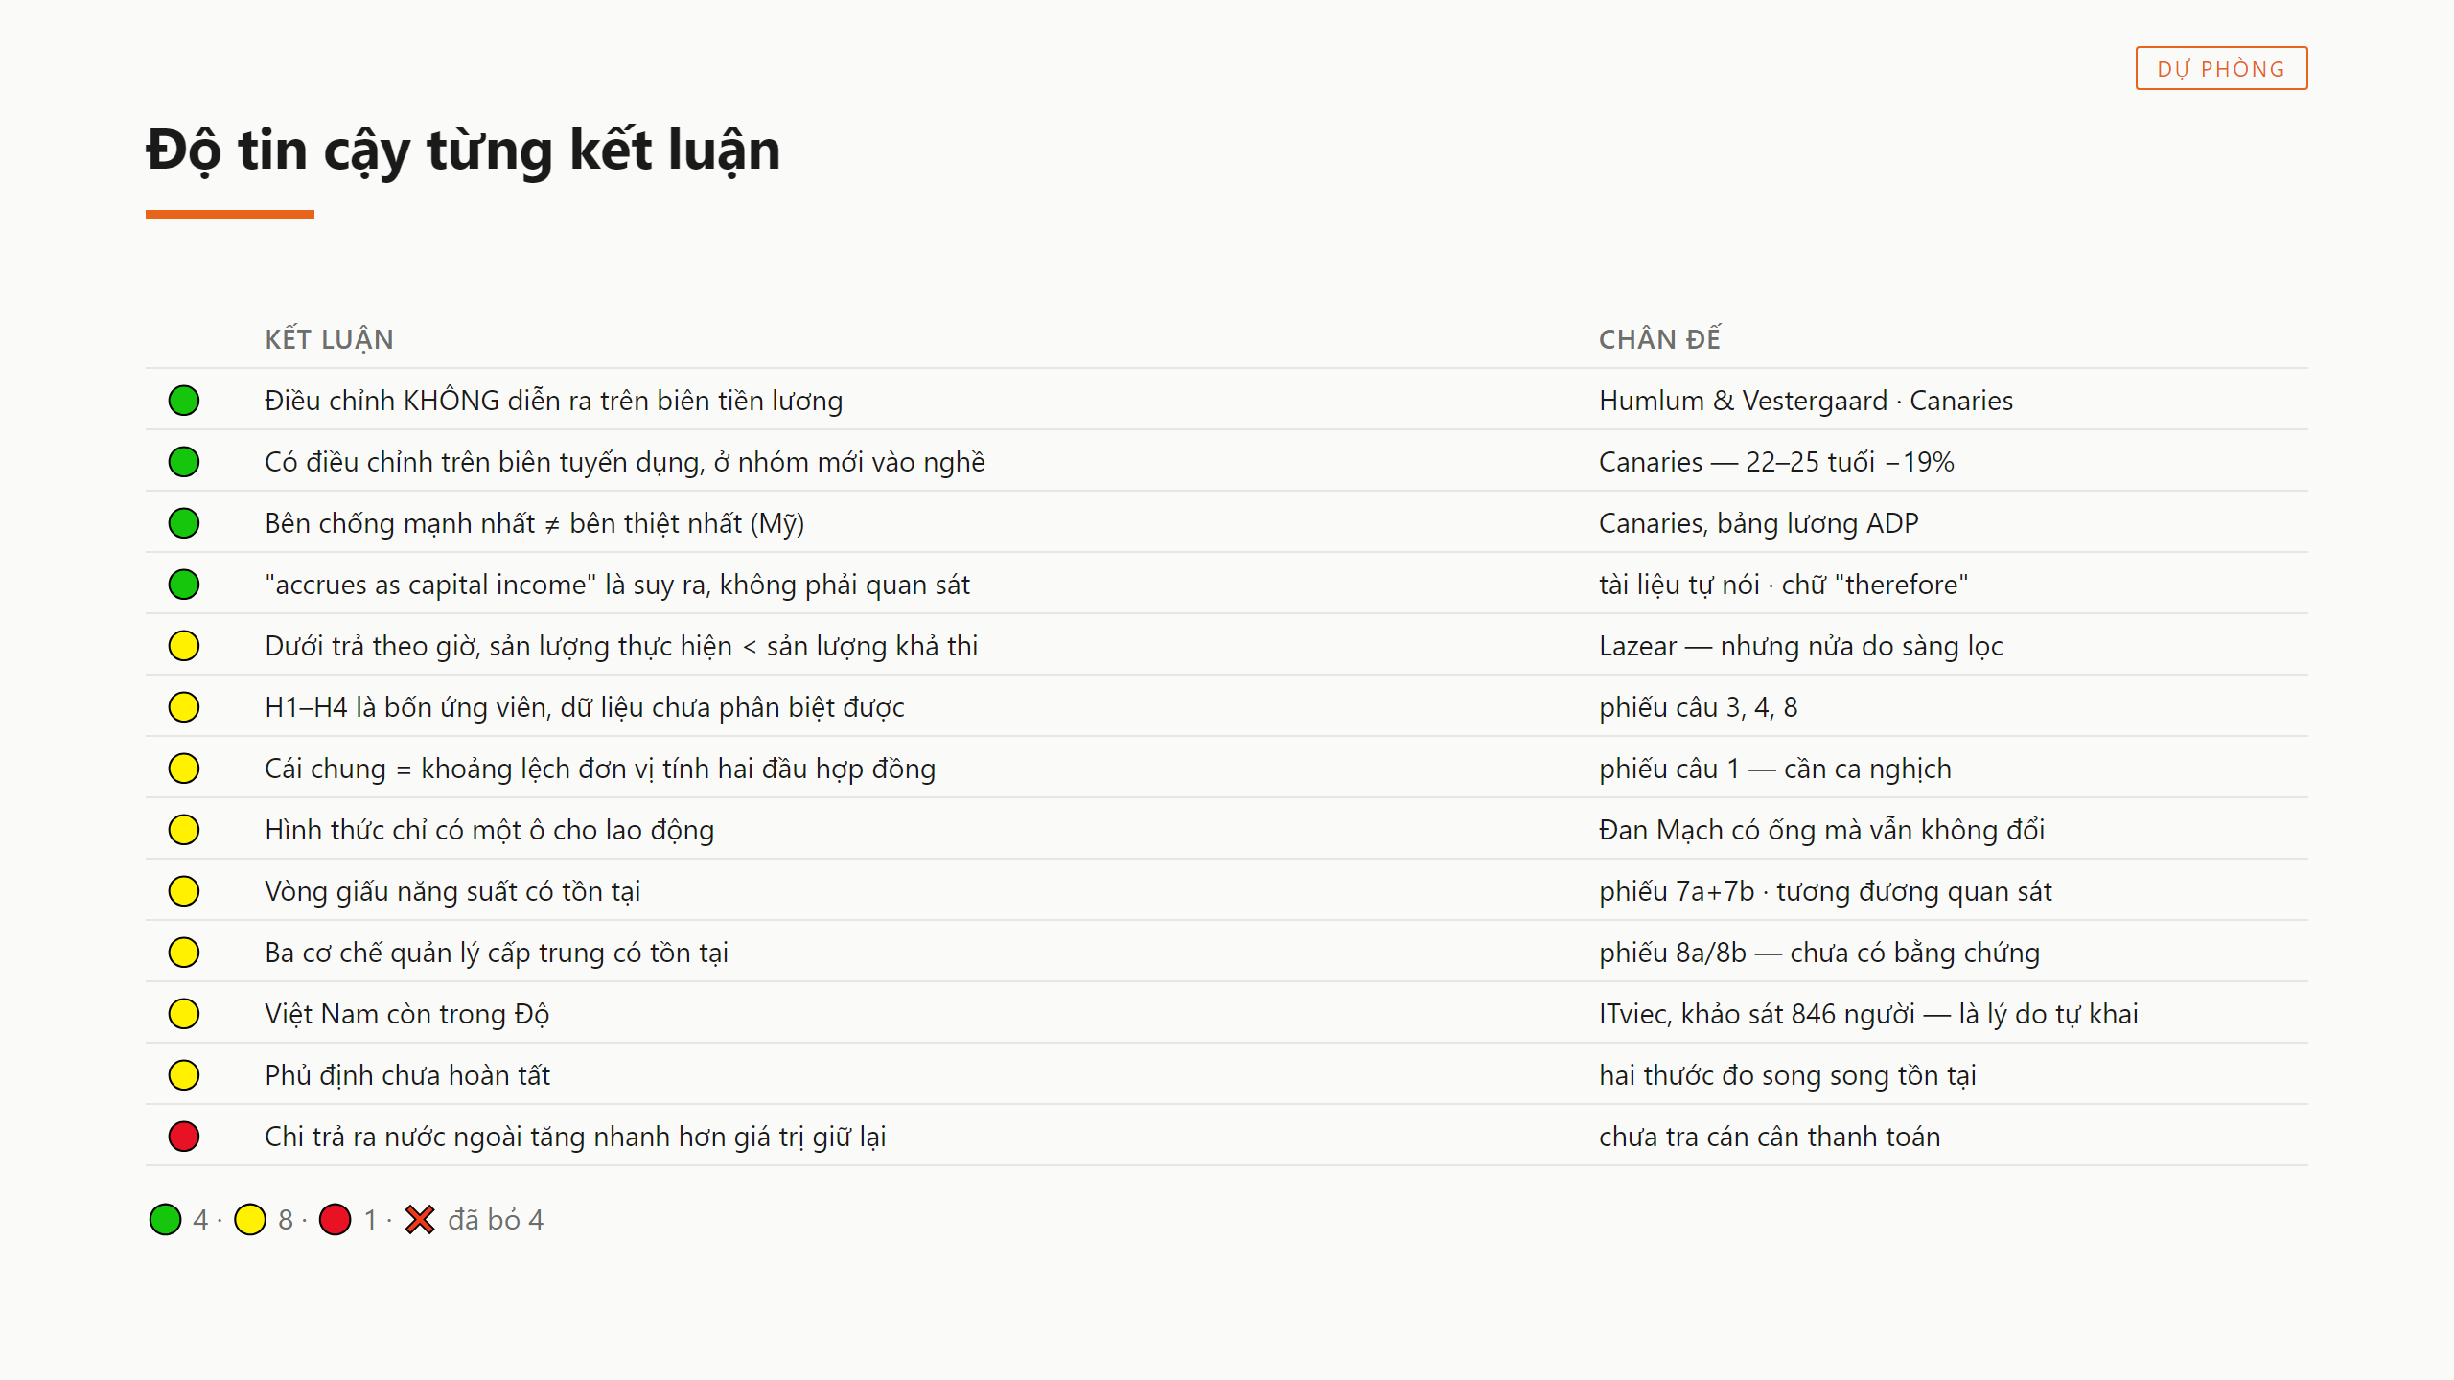
Notes:
DỰ PHÒNG — bảng độ tin cậy. Bật khi bị hỏi "nhóm chắc tới mức nào". 🟢 4 · 🟡 8 · 🔴 1 · đã bỏ 4.

Slide 18
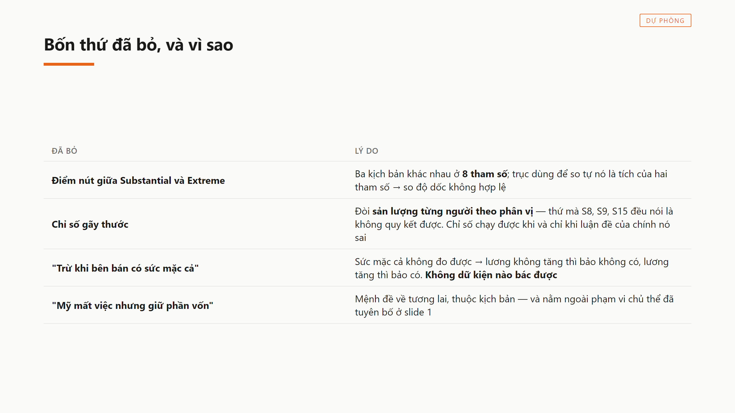
Notes:
DỰ PHÒNG — bốn thứ đã bỏ kèm lý do.

Slide 19
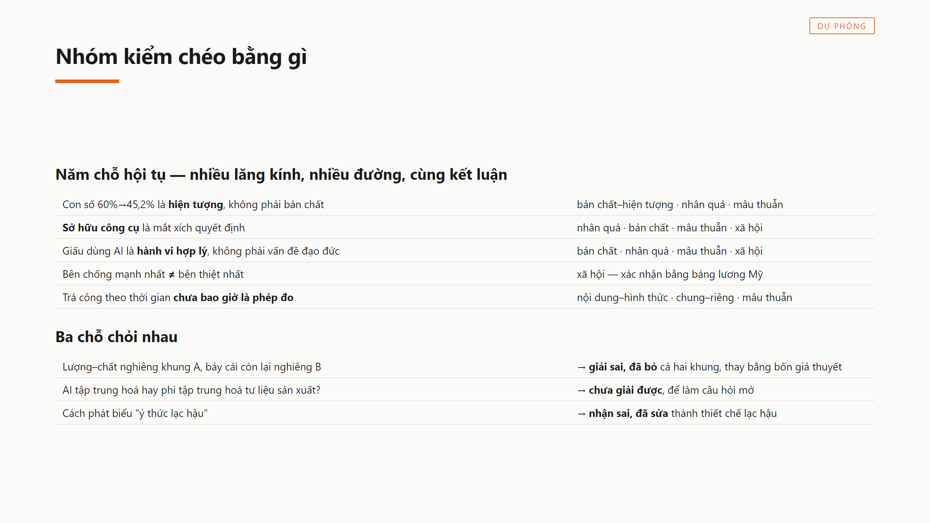
Notes:
DỰ PHÒNG — bản đối chiếu lăng kính.

Slide 20
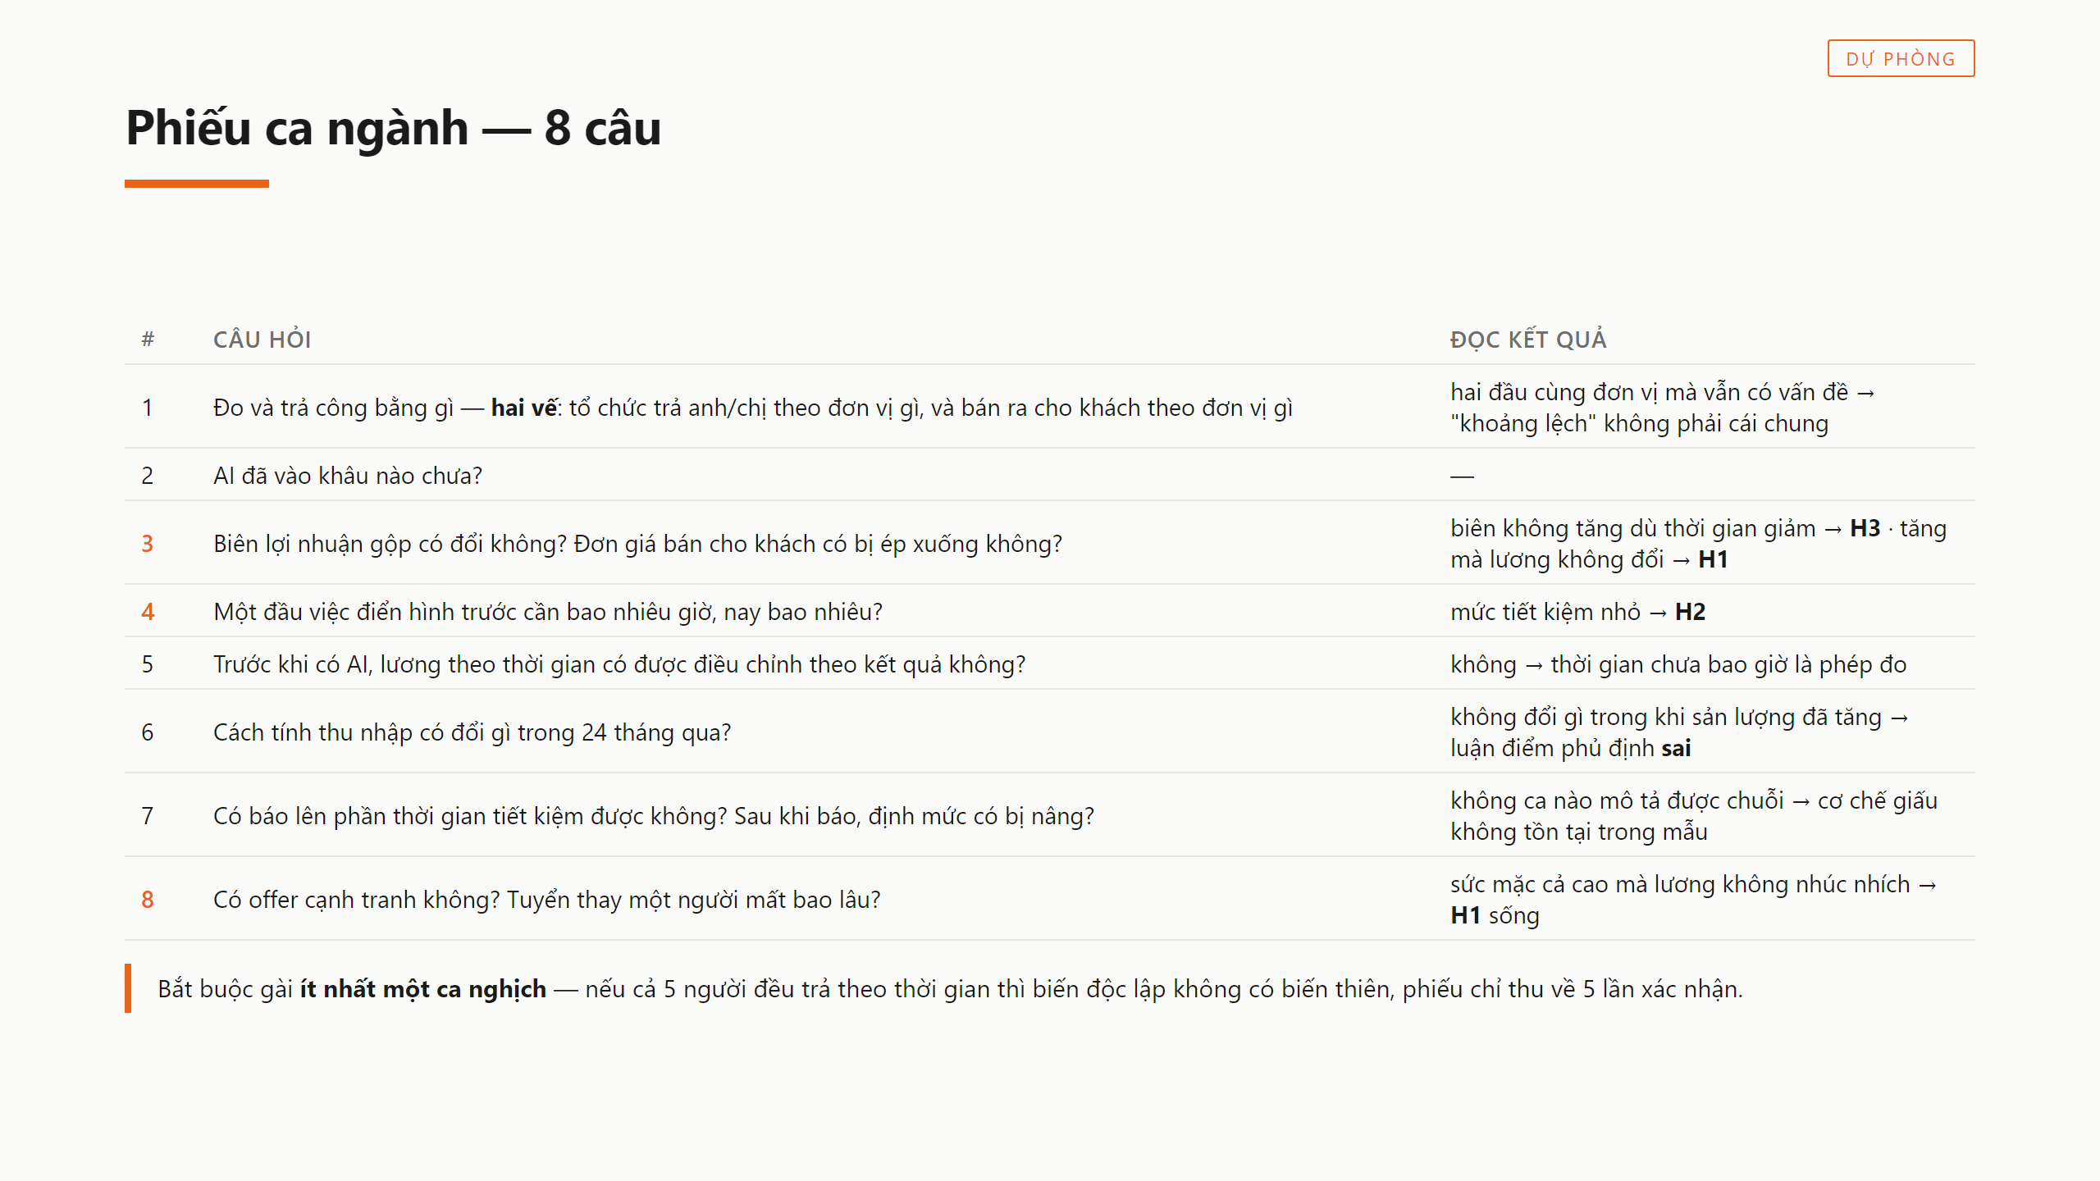
Notes:
DỰ PHÒNG — phiếu ca ngành 8 câu.

Slide 21
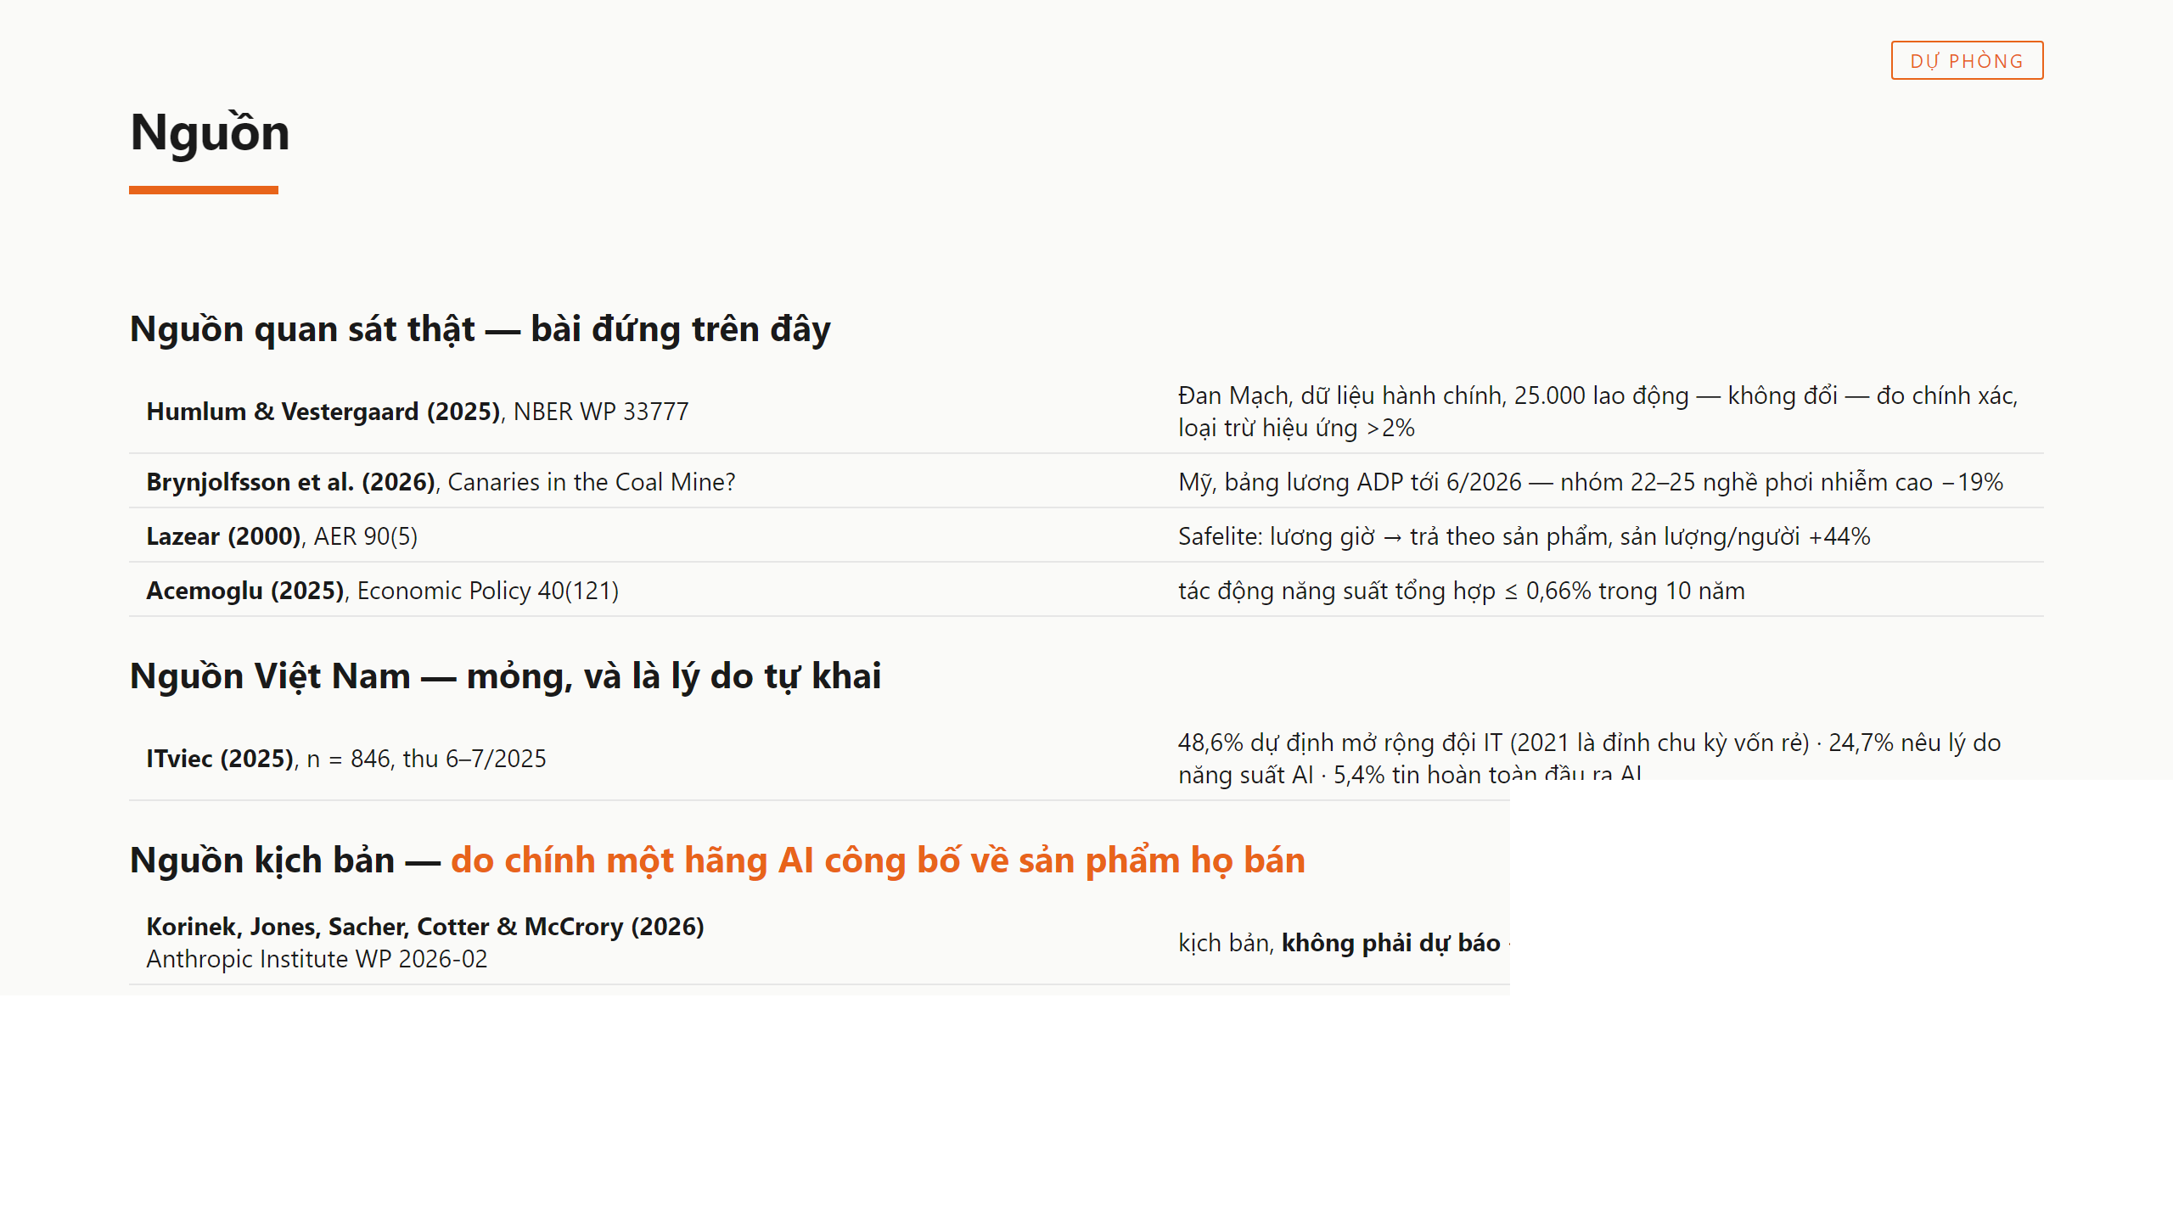
Notes:
DỰ PHÒNG — nguồn đầy đủ.

